Slide 1
ПИЛОТНАЯ АПРОБАЦИЯ ПРОВЕДЕНИЯ ДЕМОНСТРАЦИОННОГО ЭКЗАМЕНА
ПО СТАНДАРТАМ ВОРЛДСКИЛЛС РОССИЯ

Slide 2
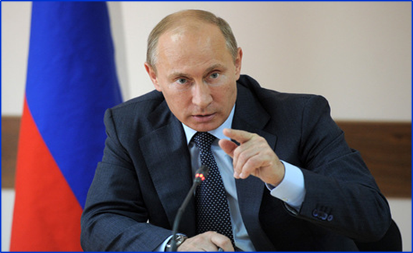
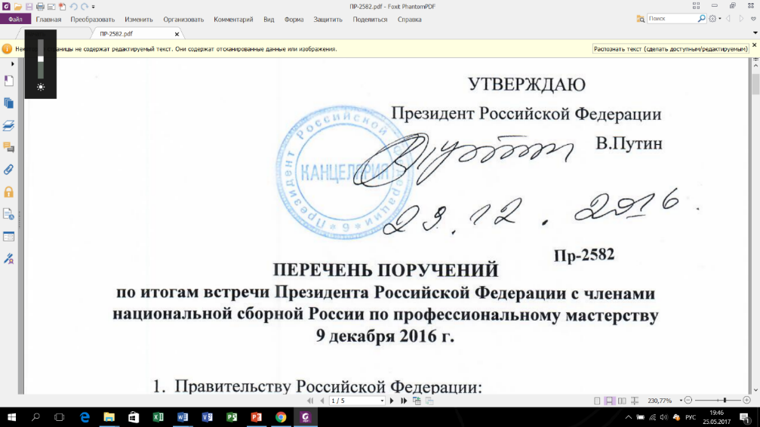
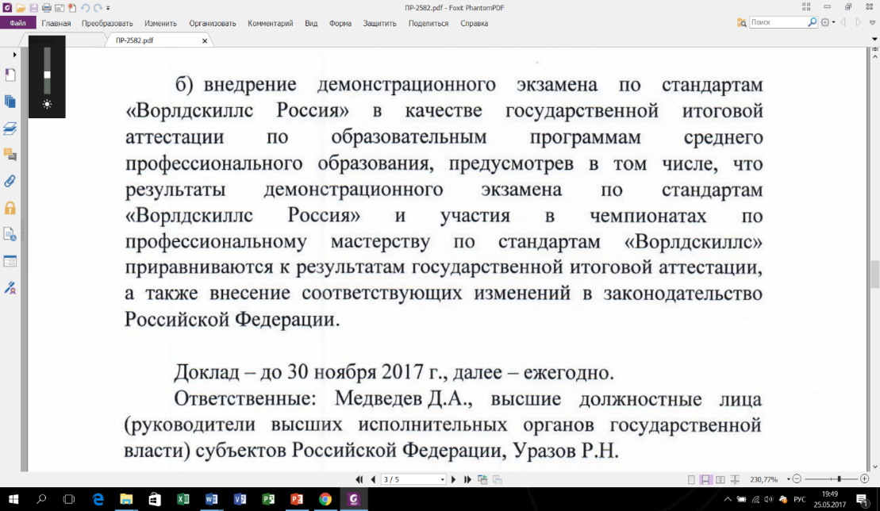








ДЕМОНСТРАЦИОННЫЙ ЭКЗАМЕН ПО СТАНДАРТАМ
ВОРЛДСКИЛЛС РОССИЯ
Многоуровневая система оценки компетенций
по стандартам WorldSkills
СПО:
Оценка персонала предприятий
WS HI TECH
ОТРАСЛЕВЫЕ
КОРПОРАТИВНЫЕ
НАЦЧЕМПИОНАТ
ОТБОРОЧНЫЕ
РЕГИОНАЛЬНЫЕ
ДЕМОНСТРАЦИОННЫЙ ЭКЗАМЕН
Задания
Оценка экспертами Ворлдскиллс Россия
Содержание
образовательных
программ
Квалификация
преподавателей
Материально-
техническая
база
Оценка чемпионов
Инфраструктура
Государственная итоговая аттестация
Единая информационная база (CIS/eSim)

Slide 3
ПЛАН ПИЛОТНОЙ АПРОБАЦИИ ПРОВЕДЕНИЯ ДЕМОНСТРАЦИОННОГО ЭКЗАМЕНА ПО СТАНДАРТАМ ВОРЛДСКИЛЛС РОССИЯ В 2017 ГОДУ

Slide 4
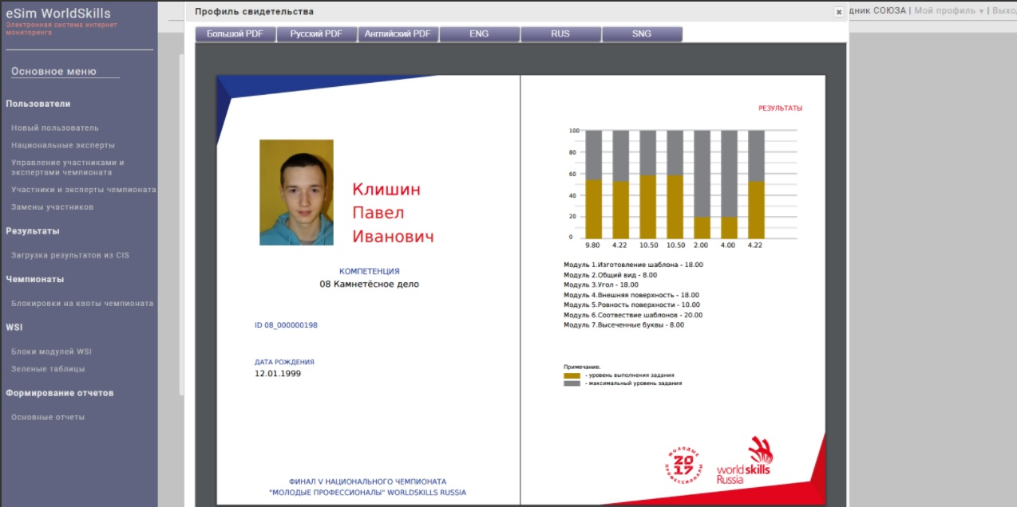







ПАСПОРТ КОМПЕТЕНЦИЙ (SKILLS PASSPORT)
Паспорт компетенций (Skills Passport) в личном кабинете в системе eSim
Производственная сборка изделий авиационной техники
ПАО «Объединенная авиастроительная корпорация»
Компании, признавшие результаты демонстрационного экзамена
Губернаторский
Авиастроительный
Колледж
г. Комсомольска-на-Амуре
Филиал ПАО «АХК "Сухой" «КНААЗ имени
Ю.А. Гагарина"
Участие предприятий
в проведении демонстрационного экзамена
Привлечение экспертов
(Обучено 8 экспертов от предприятий)
Включение корпоративных
модулей в задания
демонстрационного экзамена
Закупка оборудования
ГБПОУ города Москвы "Политехнический колледж
им. Н.Н. Годовикова"
АО «РСК „МиГ“»
ОГАПОУ "Ульяновский Авиационный колледж-МЦК«
г. Ульяновска
АО «Авиастар-СП»

Slide 5
РЕЙТИНГ КОЛЛЕДЖЕЙ ГОРОДА МОСКВЫ ПО КОМПЕТЕНЦИИ «ПОВАРСКОЕ ДЕЛО» (ТОП-5 КОЛЛЕДЖЕЙ)

Slide 6
СРАВНЕНИЕ РЕЗУЛЬТАТОВ ПОБЕДИТЕЛЕЙ ФИНАЛА НАЦИОНАЛЬНОГО ЧЕМПИОНАТА 2016
С РЕЗУЛЬТАТАМИ УЧАСТНИКОВ ДЕМОНСТРАЦИОННОГО ЭКЗАМЕНА ИЗ ГОРОДА МОСКВЫ

Slide 7
БЛАГОДАРИМ ЗА ВНИМАНИЕ!

